Slide 1
Caro Professor,
Este material de apoio é gratuito e para uso exclusivo em sala de aula. Não pode ser comercializado.
Ele não contém vírus ou qualquer instrumento de controle sobre seu uso.
Queremos ouvir sua opinião e suas sugestões sobre como aprimorar esta ferramenta e esperamos com ela contribuir para o sucesso de sua aula.
Por favor, escreva para apoio@blucher.com.br
Boa aula!

Slide 3
Coleção de Química Conceitual
Volume Um
Estrutura Atômica, Ligações
e Estereoquímica

Slide 4
Coleção de Química Conceitual
Volume Um
Estrutura Atômica, Ligações
e Estereoquímica
Capítulo 1
Introdução

Slide 5
Adicione aqui o Texto

Slide 6
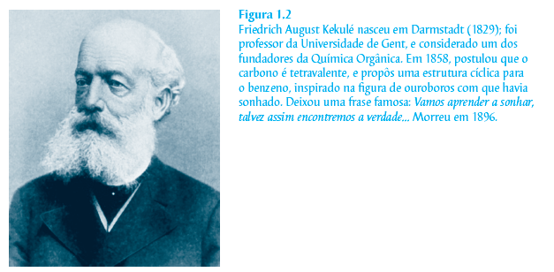
Adicione aqui o Texto

Slide 7
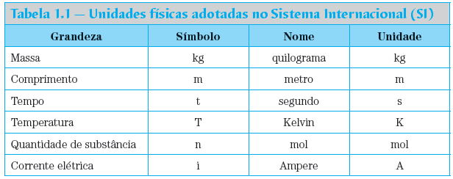
Adicione aqui o Texto

Slide 8
Adicione aqui o Texto

Slide 9
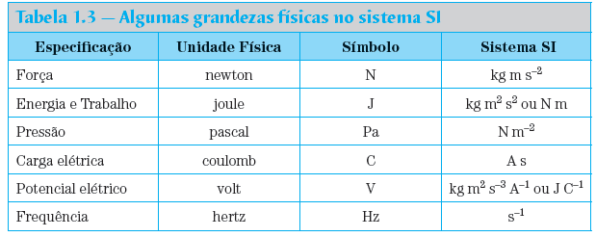
Adicione aqui o Texto

Slide 10
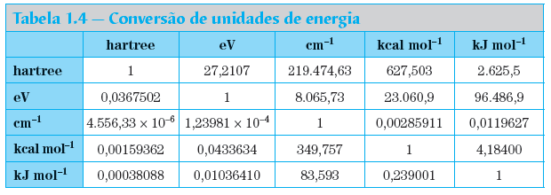
Adicione aqui o Texto

Slide 11
Coleção de Química Conceitual
Volume Um
Estrutura Atômica, Ligações
e Estereoquímica
Capítulo 2
Matéria e Energia

Slide 12
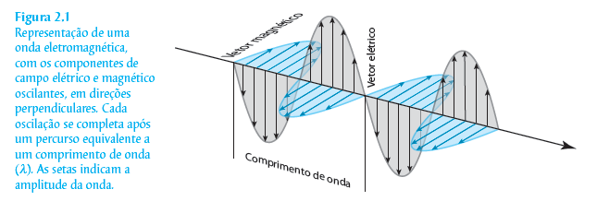
Adicione aqui o Texto

Slide 13
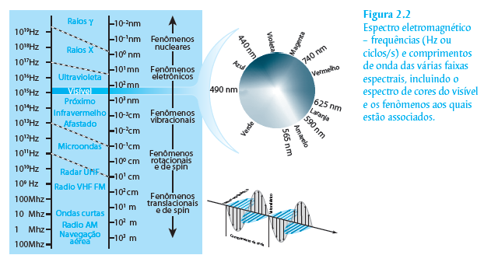
Adicione aqui o Texto

Slide 14
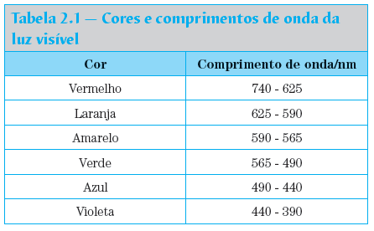
Adicione aqui o Texto

Slide 15
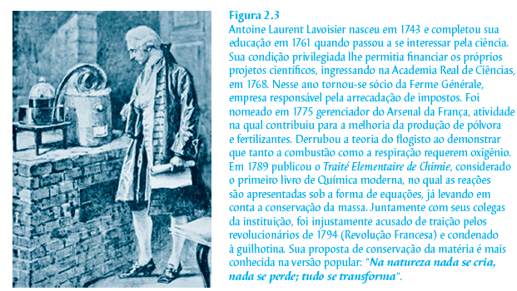
Adicione aqui o Texto

Slide 16
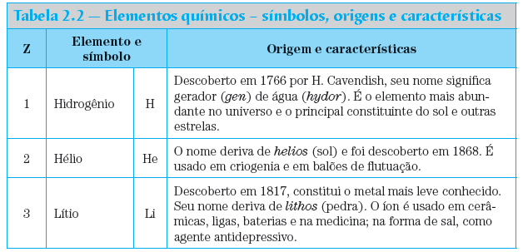
Adicione aqui o Texto

Slide 17
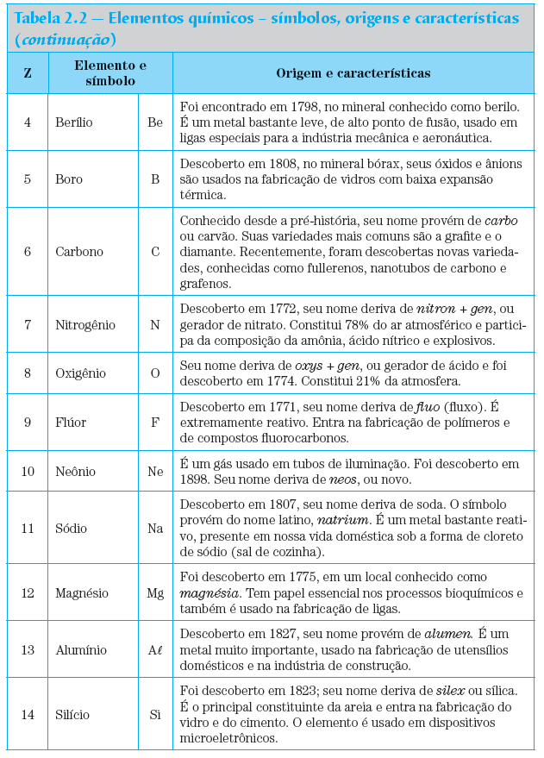
Adicione aqui o Texto

Slide 18
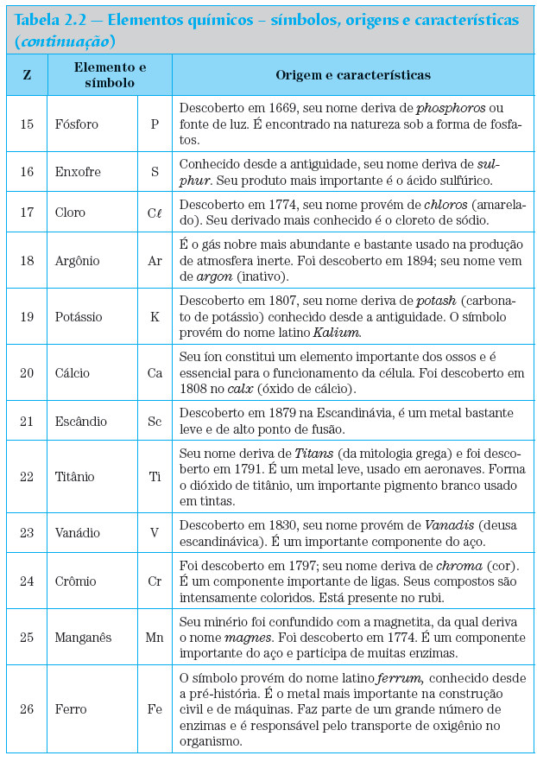
Adicione aqui o Texto

Slide 19
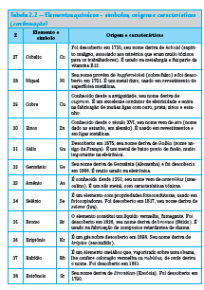
Adicione aqui o Texto

Slide 20
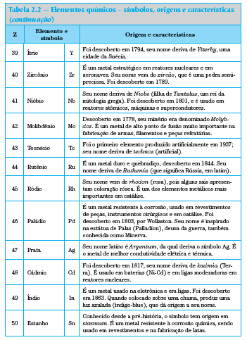
Adicione aqui o Texto

Slide 21
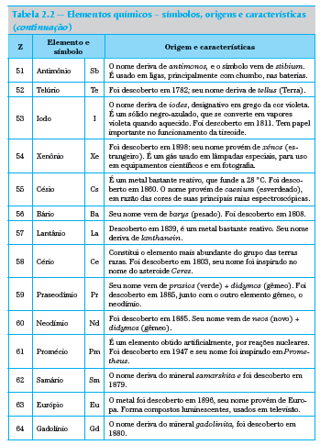
Adicione aqui o Texto

Slide 22
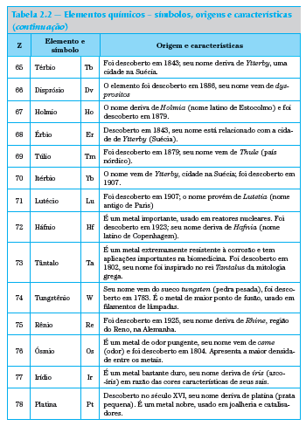
Adicione aqui o Texto

Slide 23
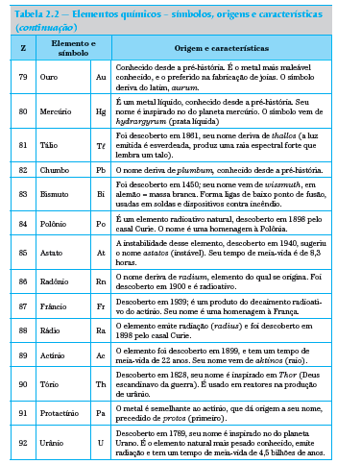
Adicione aqui o Texto

Slide 24
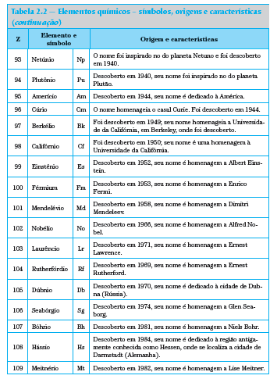
Adicione aqui o Texto

Slide 25
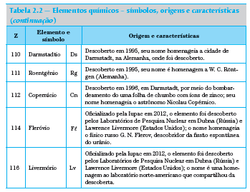
Adicione aqui o Texto

Slide 26
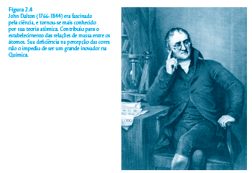
Adicione aqui o Texto

Slide 27
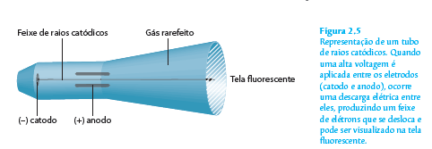
Adicione aqui o Texto

Slide 28
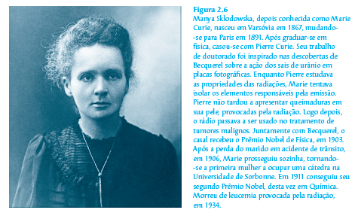
Adicione aqui o Texto

Slide 29
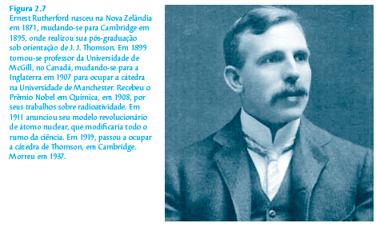
Adicione aqui o Texto

Slide 30
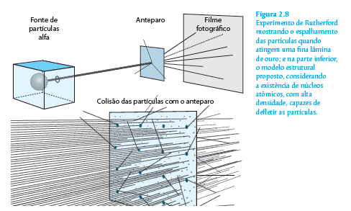
Adicione aqui o Texto

Slide 31
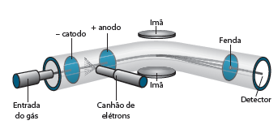
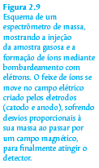
Adicione aqui o Texto

Slide 32
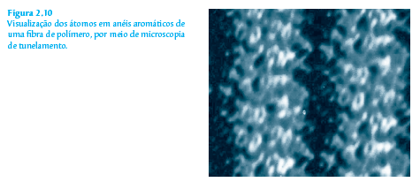
Adicione aqui o Texto

Slide 33
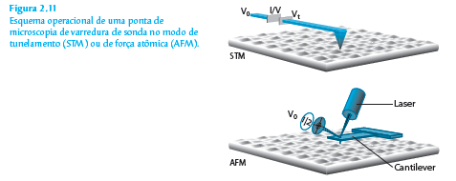
Adicione aqui o Texto

Slide 34
Coleção de Química Conceitual
Volume Um
Estrutura Atômica, Ligações
e Estereoquímica
Capítulo 3
A Natureza Quântica da Matéria

Slide 35
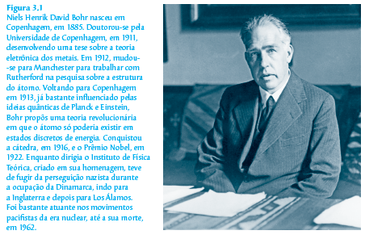
Adicione aqui o Texto

Slide 36
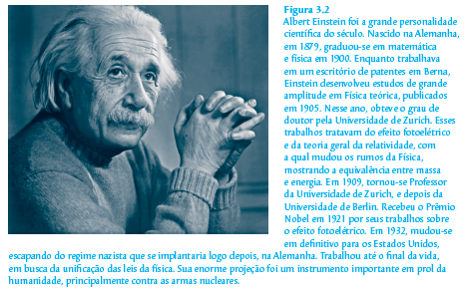
Adicione aqui o Texto

Slide 37
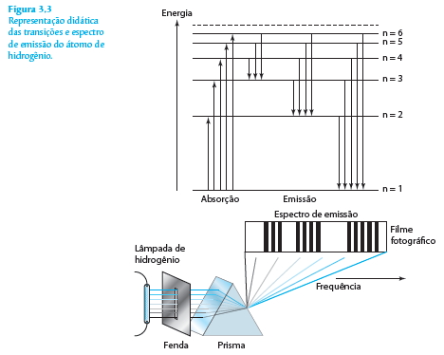
Adicione aqui o Texto

Slide 38
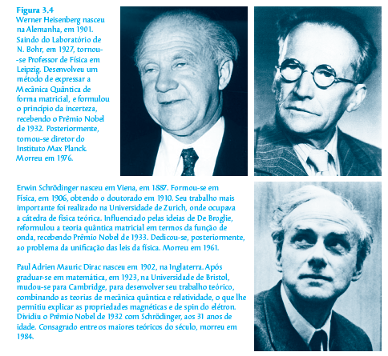
Adicione aqui o Texto

Slide 39
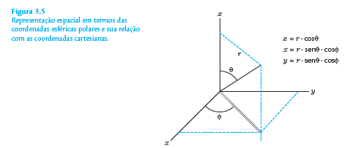
Adicione aqui o Texto

Slide 40
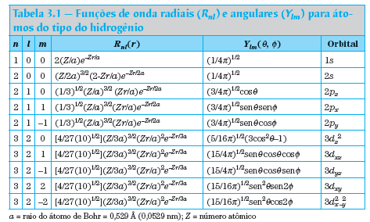
Adicione aqui o Texto

Slide 41
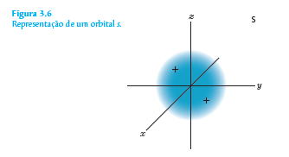
Adicione aqui o Texto

Slide 42
Adicione aqui o Texto

Slide 43
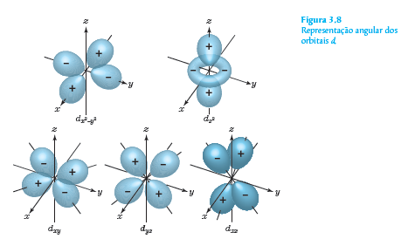
Adicione aqui o Texto

Slide 44
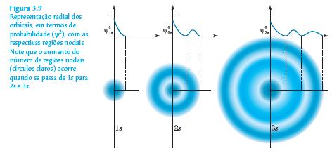
Adicione aqui o Texto

Slide 45
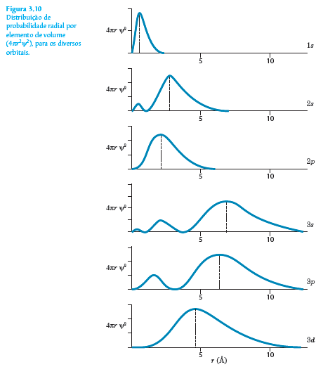
Adicione aqui o Texto

Slide 46
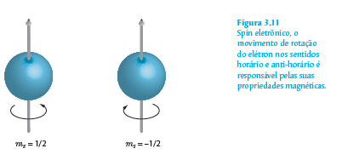
Adicione aqui o Texto

Slide 47
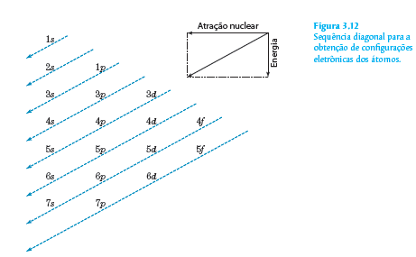
Adicione aqui o Texto

Slide 48
Coleção de Química Conceitual
Volume Um
Estrutura Atômica, Ligações
e Estereoquímica
Capítulo 4
Classificação Periódica dos Elementos

Slide 49
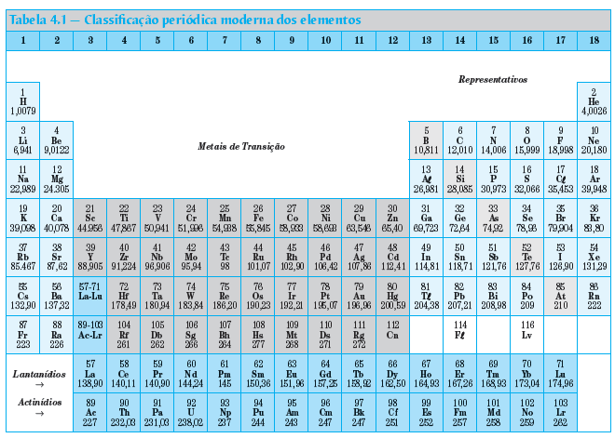
Adicione aqui o Texto

Slide 50
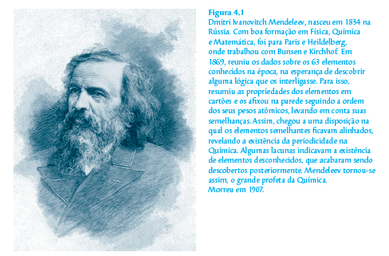
Adicione aqui o Texto

Slide 51
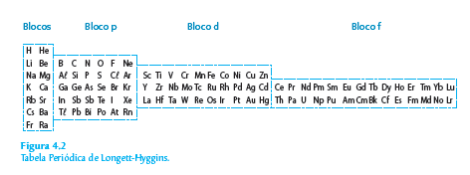
Adicione aqui o Texto

Slide 52
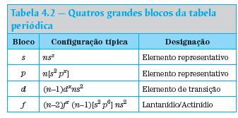
Adicione aqui o Texto

Slide 53
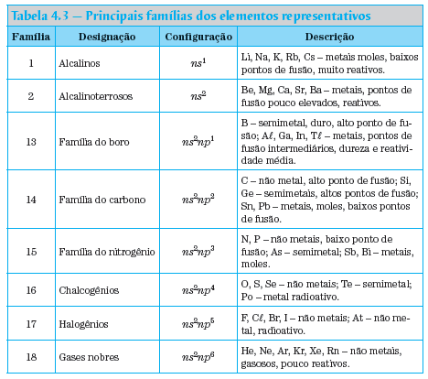
Adicione aqui o Texto

Slide 54
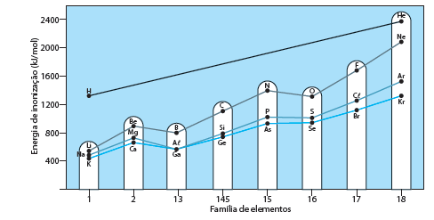
Adicione aqui o Texto

Slide 55
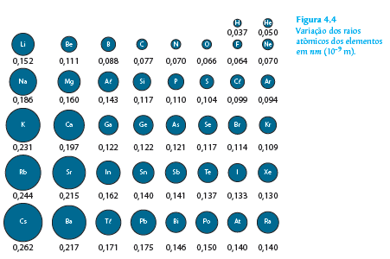
Adicione aqui o Texto

Slide 56
Coleção de Química Conceitual
Volume Um
Estrutura Atômica, Ligações
e Estereoquímica
Capítulo 5
Estrutura Molecular e Ligação Química

Slide 57
Adicione aqui o Texto

Slide 58
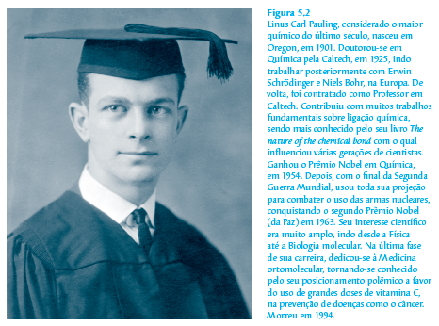
Adicione aqui o Texto

Slide 59
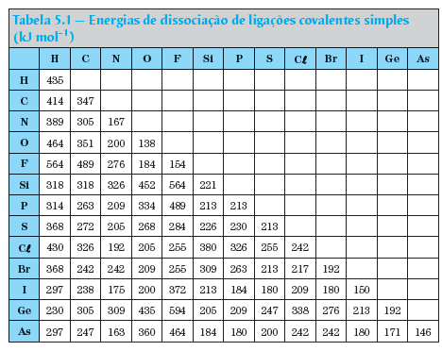
Adicione aqui o Texto

Slide 60
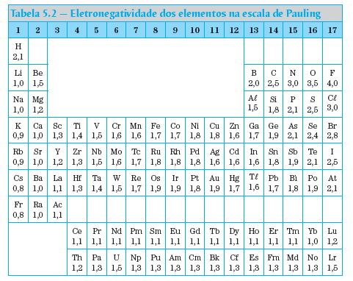
Adicione aqui o Texto

Slide 61
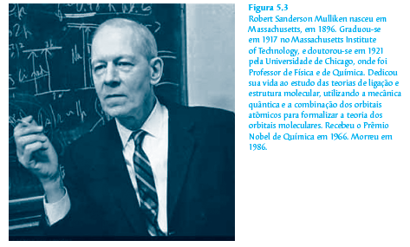
Adicione aqui o Texto

Slide 62
Adicione aqui o Texto

Slide 63
Adicione aqui o Texto

Slide 64
Adicione aqui o Texto

Slide 65
Adicione aqui o Texto

Slide 66
Adicione aqui o Texto

Slide 67
Adicione aqui o Texto

Slide 68
Adicione aqui o Texto

Slide 69
Adicione aqui o Texto

Slide 70
Coleção de Química Conceitual
Volume Um
Estrutura Atômica, Ligações
e Estereoquímica
Capítulo 6
Simetria Molecular

Slide 71
Adicione aqui o Texto

Slide 72
Adicione aqui o Texto

Slide 73
Adicione aqui o Texto

Slide 74
Adicione aqui o Texto

Slide 75
Adicione aqui o Texto

Slide 76
Adicione aqui o Texto

Slide 77
Coleção de Química Conceitual
Volume Um
Estrutura Atômica, Ligações
e Estereoquímica
Capítulo 7
Estereoquímica e Teorias
de Repulsão Intereletrônica

Slide 78
Adicione aqui o Texto

Slide 79
Adicione aqui o Texto

Slide 80
Adicione aqui o Texto

Slide 81
Adicione aqui o Texto

Slide 82
Adicione aqui o Texto

Slide 83
Adicione aqui o Texto

Slide 84
Adicione aqui o Texto

Slide 85
Adicione aqui o Texto

Slide 86
Adicione aqui o Texto

Slide 87
Adicione aqui o Texto

Slide 88
Adicione aqui o Texto

